Slide 1
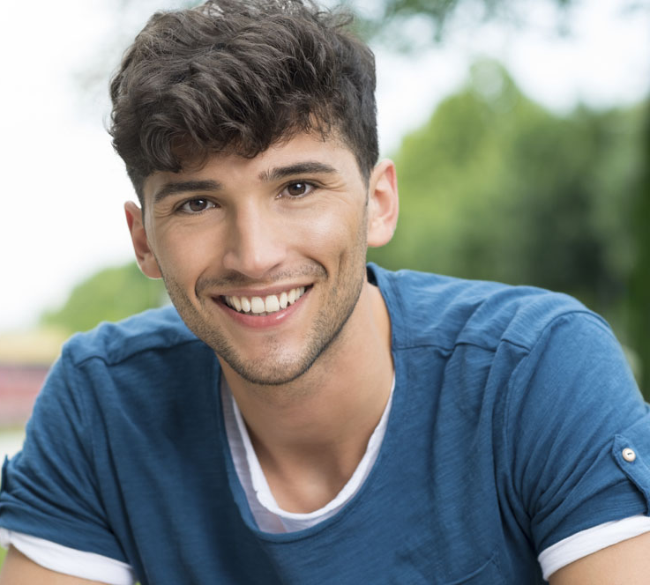
Juan
° in Chili >< 13 jaar in Nederland
Spaans, Nederlands + een beetje Frans
Nederlands: makkelijk >< Frans: moeilijk
2 keer per week: les → goed Frans leren!
vrienden: Nederlands >< Jacqueline: Frans

Slide 2
Juan

